Slide 1

중학교 홈페이지 제작 개요서
조명 :미녀와 야수
조장 : 박준태
조원 : 조미란 , 한희옥, 정형검

Slide 2
1장 . 프로젝트 개요

Slide 3
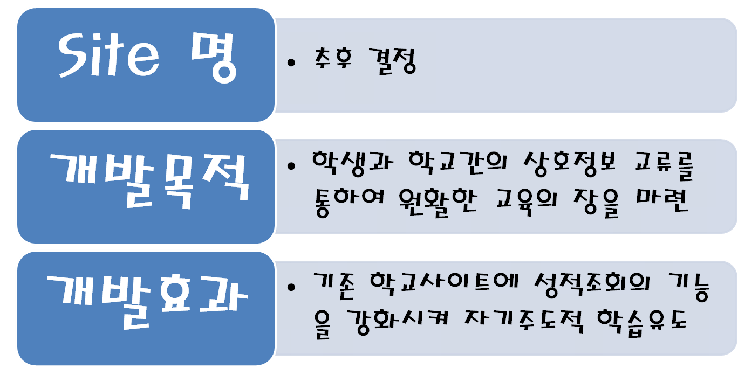
1-1. 프로젝트 개요

Slide 4
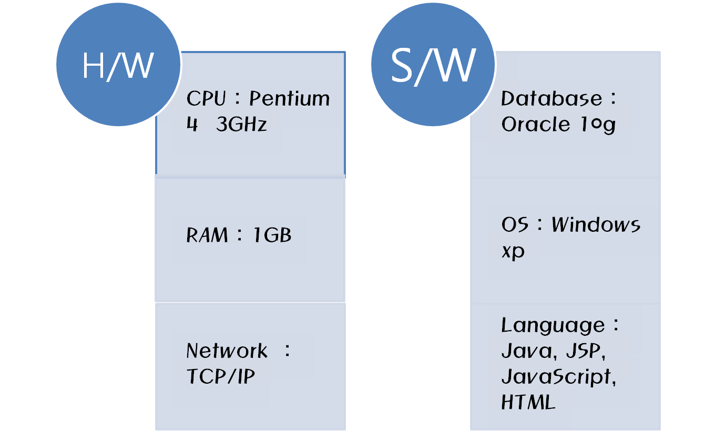
1-2. 개발 및 실행 환경

Slide 5
1-3. 프로젝트 개발 일정
 | 1주 02.07 -02.13 | 2주 02.14 -02.20 | 3주 02.21 -02.27 | 4주 02.28 -03.07 | 5주 03.08 -03.14
주제선정 및 자료수집
구현사항정의
업무 분석
데이터모델링 / DB구축
화면설계
기능별 모듈 구현 / 통합
테스트 / 보완
주제선정 및 자료수집

Slide 6
4. 프로젝트 업무 분담
성명 | 업무
공동 업무 | 자료 수집, DB설계, 메서드 구현
박준태 | 문서작업
조미란 | 구현 메서드 설계
한희옥 | 레이아웃 구성
정형검 | 구현 메서드 설계

Slide 7
2장 . 구현 사항 정의

Slide 8


2-1. 사용자 별 전체 기능
회원 인증
로그인
쪽지함
학교 정보
자유 게시판 조회/ 검색/입력/수정/삭제
식단표
행사 일정
학생 검색
학생 정보 조회/수정
본인 정보 조회
성적 입력/조회
성적 챠트
조회
본인 성적 조회
신규학생입력
본인 성적 챠트 조회
공지사항 조회/검색/ 입력/수정/삭제
급식,우유 신청

Slide 9
2-2 조원 별 구현기능정의
- 조미란

Slide 10
2-2-1. 회원인증
항목 | 내용
기능명 | 회원인증
개요 | 최초 로그인시 학번 및 비밀번호 등록
사용자 | 선생님, 학생
구현내용 | 미리 입력되어 있는 주민번호와 이름을 바탕으로 부여된 학번을 출력하고 비밀번호를 설정할 수 있게 함

Slide 11
2-2-2. 학생마당-내정보
항목 | 내용
기능명 | 내정보
개요 | 학생 본인의 신상정보 보기
사용자 | 학생
구현내용 | 자신의 신상정보 조회 기능

Slide 12
2-2-3. 학생마당-신청하기
항목 | 내용
기능명 | 신청하기
개요 | 익월의 급식 및 우유 먹기 신청
사용자 | 학생
구현내용 | 익월의 급식 및 우유 먹기 신청 기능

Slide 13
2-2-4. 교사마당-학생검색
항목 | 내용
기능명 | 학생검색
개요 | 해당조건으로 조회할 학생들을 검색하여 리스트로 출력함
사용자 | 선생님
구현내용 | 학생 정보 수정, 성적입력들을 위하여 학년, 반, 번호, 이름을 조건으로 하여 학생을 검색한 후 해당 학생을 선택하여 새창으로 해당 학생창이 뜨면 추후작업 수행

Slide 14
2-2-5. 교사마당-학생조회
항목 | 내용
기능명 | 학생 조회/수정
개요 | 검색된 학생의 신상정보 조회 및 수정
사용자 | 선생님
구현내용 | 검색된 학생의 신상정보 조회 및 수정 기능

Slide 15
2-2-6. 열린마당-자유게시판
항목 | 내용
기능명 | 자유게시판
개요 | 선생님, 학생이 작성 가능한 자유게시판
사용자 | 선생님,학생
구현내용 | 게시판 목록, 글 상세보기, 작성, 수정, 삭제, 검색기능

Slide 16
2-2-7. 우편번호 검색
항목 | 내용
기능명 | 우편번호
개요 | 거주지의 동 이름으로 우편번호 및 상세주소 검색
사용자 | 선생님
구현내용 | 신규학생 입력이나 학생정보 수정 시 동 이름을 통하여 우편번호 및 상세주소를 입력 폼으로 전송하여 주는 기능

Slide 17
2-2-7. 학생지원마당-행사일정
항목 | 내용
기능명 | 학생지원 마당 - 학교 행사일정
개요 | 학교 행사일정 일 별 입력,수정,삭제(선생님) 학교 행사 일정 월별 보기(선생님,학생)
사용자 | 선생님(작성 및 관리),학생(조회)
구현내용 | -작성 및 관리 부분- 학교 행사 일정 일자 별 입력 , 해당 일자에 복수의 일정 입력 가능 , 복수 일정이 입력되어있을 경우 일정 조회 시 목록으로 표현, 학교 행사 입력 시 일정 입력 폼에 현재 날짜(입력일) 자동 선택. 행사일정 수정 및 삭제 기능 -조회- 행사 일정 월별 달력형식의 폼에 일정의 제목 출력 제목을 클릭하면 해당 행사일정 조회 가능 해당 일자에 복수의 일정이 있을 경우 해당일자의 모든 일정을 목록형식으로 표현, 상세 내용 부분엔 클릭한 제목의 해당 일정의 상세 내용을 표시

Slide 18
2-2-7. 학생지원마당-식단표(1)
항목 | 내용
기능 명 | 학생지원 마당 – 식단표
개요 | 학교 급식 메뉴 일 별 입력,수정,삭제(선생님) 학교 급식 메뉴 월별 보기(선생님,학생)
사용자 | 선생님(작성 및 관리),학생(조회)
구현내용(1) | -작성 및 관리 부분- ・급식메뉴 일자 별 이미지 파일 첨부 입력 가능 ・사진 파일 첨부 입력 하지 않았을 경우 기본 이미지 파일 출력 ・해당 일자에 복수의 급식메뉴 입력 불가, 같은 일자에 복수의 \ 급식 메뉴 입력 할 경우 경고 메시지 표시 ・급식 메뉴 입력 시 일정 입력 폼에 현재 날짜(입력일) 자동 선택 ・급식 메뉴 수정 및 삭제 기능 ・급식 메뉴 수정 시 기존 첨부한 이미지 변경 가능 ・급식 메뉴 삭제 혹은 수정 시 이미지 파일 첨부 했을 경우 해당 이미지도 하드에서 같이 삭제 수정의 경우 이전 이미지 삭제 후 새로운 이미지 갱신

Slide 19
2-2-7. 학생지원마당-식단표(2)
항목 | 내용
구현내용(2) | -조회- ・급식 메뉴 월별 달력형식의 폼에 급식 메뉴 출력 ・식단 메뉴를 클릭하면 해당 급식 메뉴 조회 가능 ・급식 메뉴 조회 시 사진이 첨부된 급식 메뉴의 경우 해당 이미지 표시 및 급식 메뉴 표시 ・사진 첨부가 안된 급식 메뉴의 경우 기본 이미지 표시

Slide 20
2-2-7. 부가기능-쪽지
항목 | 내용
기능명 | 쪽지전송 및 쪽지 수신
개요 | 학교 회원간의 쪽지 전송 및 수신 기능
사용자 | 선생님,학생
구현내용 | ・인증 받은 학교 회원간의 쪽지 전송 및 수신 기능 ・받은 쪽지 함, 클릭 시 해당 ID의 회원이 받은 쪽지의 수 및 받은 쪽지 게시판 목록 형식으로 표시 ・보낸 쪽지 함 클릭 시 해당 ID의 회원이 보낸 쪽지의 수 및 보낸 쪽지 게시판 목록 형식으로 표시 ・쪽지 쓰기 시에 학번/교번으로 받는 사람 검색 후 해당 회원 이름 클릭 시 쪽지 쓰기 폼의 학번/교번 입력란에 자동으로 해당 회원의 학번/ 교번 입력

Slide 22
3장 . DataBase 설계

Slide 23
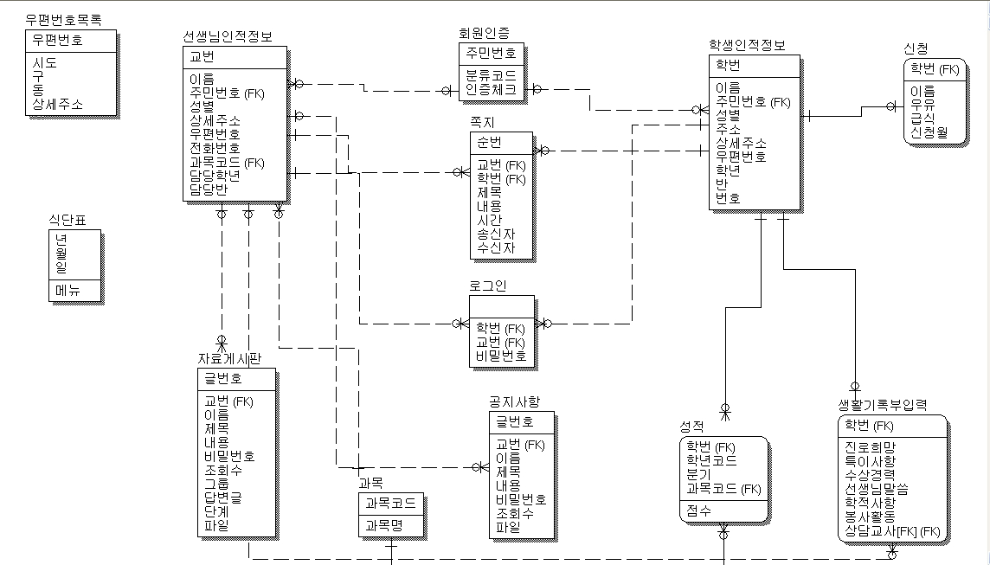
3-1. Erwin Logical

Slide 24
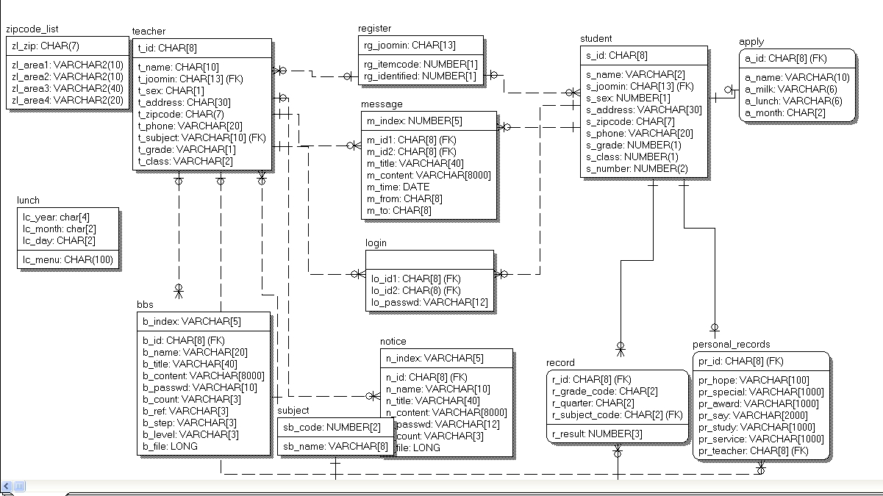
3-2. Erwin Physical

Slide 25
3-3 조원 별 작성
Table - 박준태

Slide 26
3-3-1. register(회원인증)
컬럼명 | 내용 | Data Type | 속성
rg_joomin | 주민등록번호 | char(13) | PRIMARY KEY
rg_name | 이름 | Varchar(10) | Not Null

Slide 27
3-3-2. student(학생인적)
칼럼명 | 내용 | Data Type | 속성
s_id | 학번 | char(8) | PRIMARY KEY
s_name | 이름 | varchar(10) | Not Null
s_joomin | 주민등록번호 | char(13) | Not Null
s_grade | 학년 | number(1) | Not Null
s_class | 반 | number(1) | Not Null
s_number | 번호 | number(2) | Not Null
s_address | 주소 | varchar(30) | Not Null
s_zipcode | 우편번호 | char(7) | Not Null
s_phone | 전화번호 | varchar(20) | Not Null

Slide 28
3-3-3. zipcode(우편번호)
칼럼명 | 내용 | Data Type | 속성
z_zip | 우편번호 | char(7) | Not Null
z_area1 | 시,도 | varchar(10) | Not Null
z_area2 | 구 | varchar(10) | Not Null
z_area3 | 동 | varchar(10) | Not Null
z_area4 | 상세주소 | varchar(20) | Not Null

Slide 29
3-3-4. apply(신청)
칼럼명 | 내용 | Data Type | 속성
a_id | 신청인 학번 | char(8) | PRIMARY KEY
a_lunch | 점심 급식 신청 | char(10)
a_mik | 우유 급식 신청 | char(10)
a_month | 신청월 | char(2) | Not Null

Slide 30
3-3-5. bbs(자유게시판)
칼럼명 | 내용 | Data Type | 속성
b_index | 글번호 | varchar(3) | PRIMARY KEY
b_id | 작성자의 교번, 학번 | char(8) | Not Null
b_name | 작성자의 이름 | varchar(10) | Not Null
b_time | 작성 시간 | date | Not Null
b_title | 글제목 | varchar(20) | Not Null
b_content | 글내용 | varchar(4000)
b_count | 조회수 | varchar(3) | default 0
b_ref | 그룹 | varchar(3)
b_step | 답변글 | varchar(3)
b_level | 단계 | varchar(3)

Slide 31
4장 . Jsp & Servlet 설계

Slide 32
4-1. 공통사용 파일
칼럼명 | 내용
CommandAction.java | HttpServletRequest, HttpServletResponse의 인터페이스 상속
ControllerAction.java | 해당하는 뷰와 코드를 찾아줌
DBConnectionMgr.java | DB에 연결해 줌
CommandPro.properties | 해당하는 뷰와 코드의 지도역활
web.xml | 설정파일

Slide 33
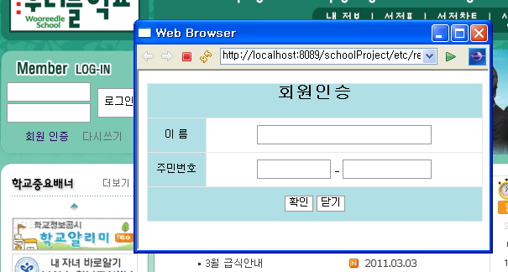
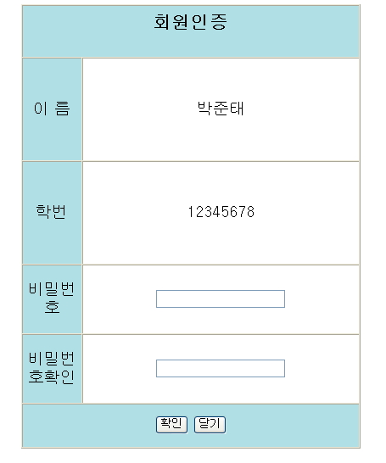
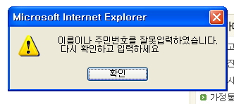
4-2. 회원인증
Register_View.jsp
(이름,주민번호 입력 받는 폼)
Register_AgreeAction.java:
searchPeople메소드를 통하여
미리 입력된 학생,선생님
테이블에서 존재하는
사람인가를 찾고 존재 시
ID를 담아오는 기능
Register_Agree.jsp:
DB에 입력되어 있는 ID찾아와
보여주고 사용자가 설정할
비밀번호 입력받는 폼
이름 주민번호가
없을경우

Slide 34
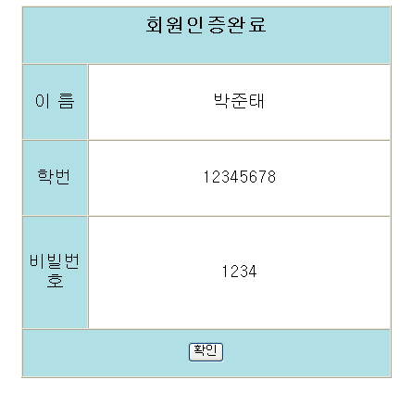
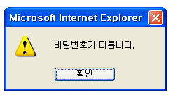
4-2. 회원인증
Register_AgreeProAction.java:
updatePass메소드를 통하여
로그인 테이블에 ID와 사용자가
입력한 비밀번호를 담는 기능
Register_AgreePro.jsp:
ID(학번)와 사용자가 입력한
비밀번호를 버여주는 폼
비밀번호 확인시
잘못 입력한 경우

Slide 35
4-3. 학생마당(내정보)
Register_AgreeProAction.java:
updatePass메소드를 통하여
로그인 테이블에 ID와 사용자가
입력한 비밀번호를 담는 기능
Register_AgreePro.jsp:
ID(학번)와 사용자가 입력한
비밀번호를 버여주는 폼
비밀번호 확인시
잘못 입력한 경우

